Slide 1


员工转正答辩报告
部门：NC电商资产产品部
姓名：刘子境
2018年 8月 2日

Slide 2
主要内容
自我介绍
工作概况
工作总结
未来展望

Slide 3
个人基本信息
姓名：刘子境
学历：本科
学校：山西财经大学
专业：信息管理与信息系统
学位：管理学、经济学
试用部门：NC电商资产产品部
试用岗位：研发
入职时间：2018年5月10日

Slide 4
公共任务
公式组件
统一的公式处理基类、适配文档输出
联查凭证功能适配
总账对账页面开发、处理类实现
Notes:
架构设计方向和流程图！具体调用流程，后台代码，算法相关

Slide 5
标准小应用开发
资产评估单
了解原NC产品及负责节点的业务流程
了解开发框架以及开发规范
了解nccloud的前后台调用逻辑
学习react的基础，学习使用平台组件
页面模板配置、绘制资产评估节点页面
后台业务逻辑开发
编辑事件处理、精度处理、数据权限

Slide 6
盘点小应用
固定资产盘点单
和需求讨论具体功能实现
Echars使用
盘点单特殊页面开发
复用组件抽取
后台业务逻辑实现
提交开发用例

Slide 7
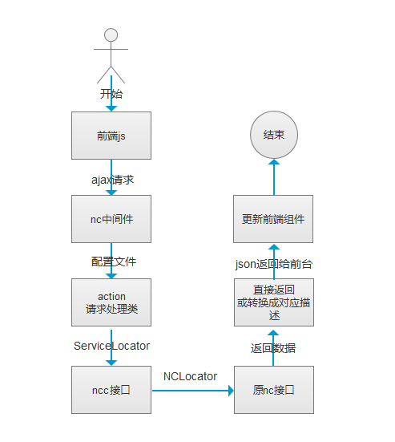
用户访问数据流程图

Slide 8
资产盘点业务介绍
资产盘点的场景
资产盘点是在对固定资产进行实地清查盘点，将清查盘点后的实物数据与账面数据进行比对，得出盘点报告，查看盘点结果掌握固定资产的实际数量。

Slide 9
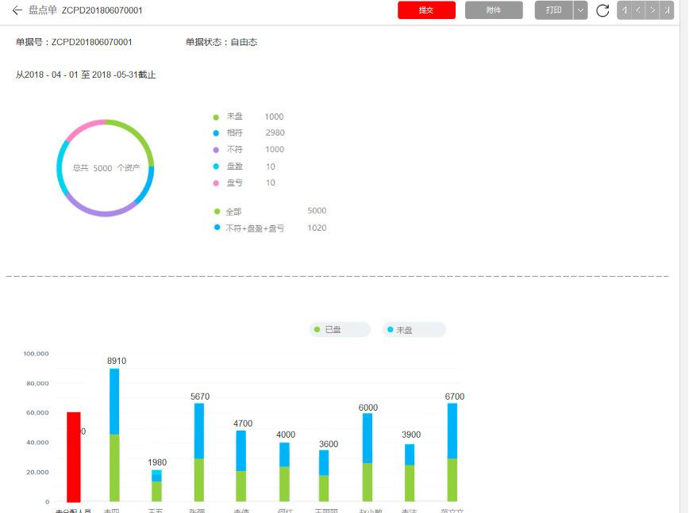
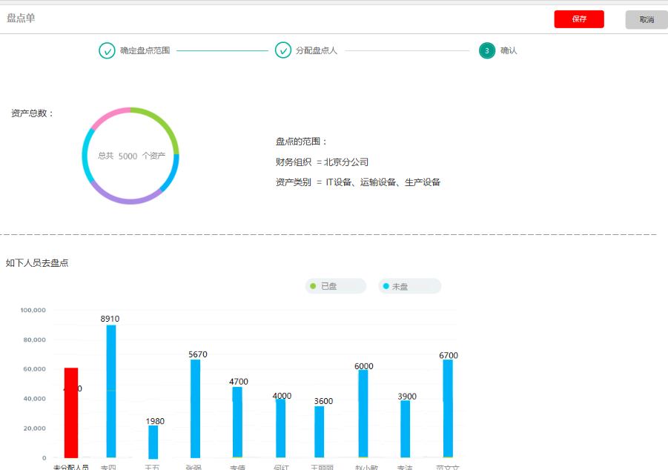
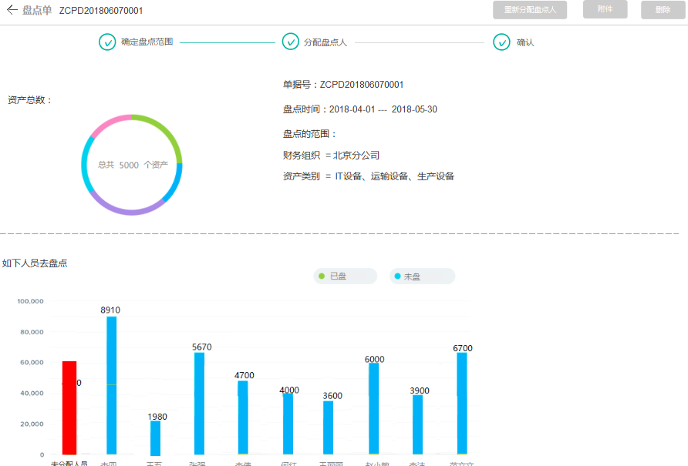
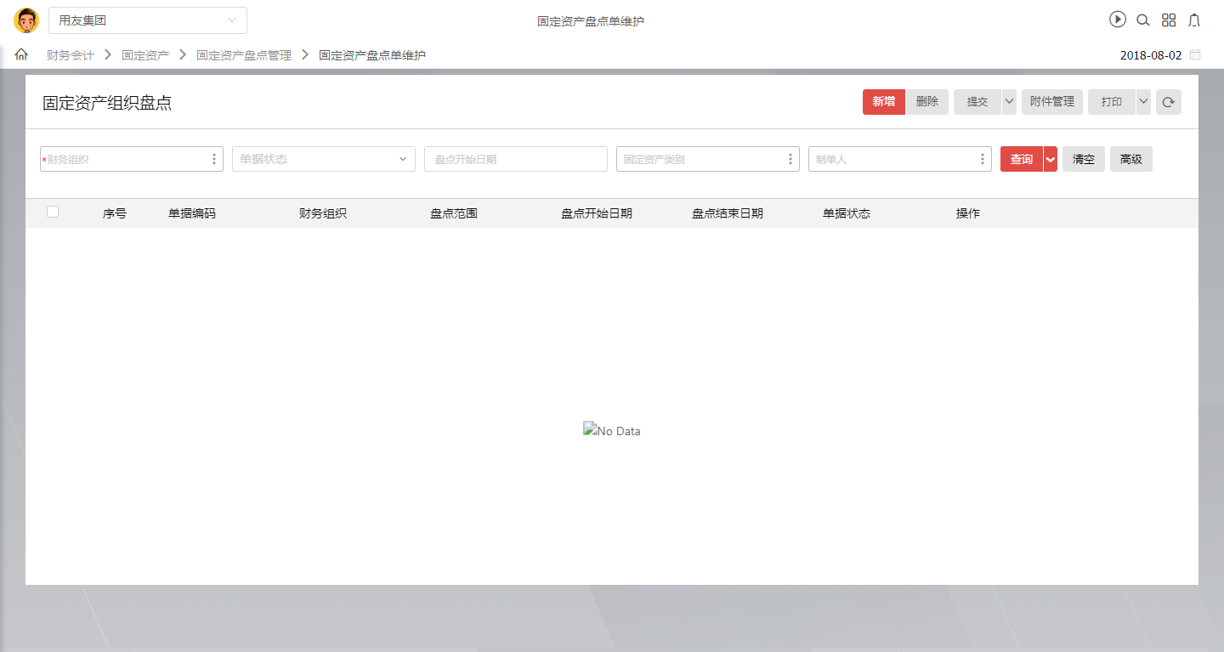
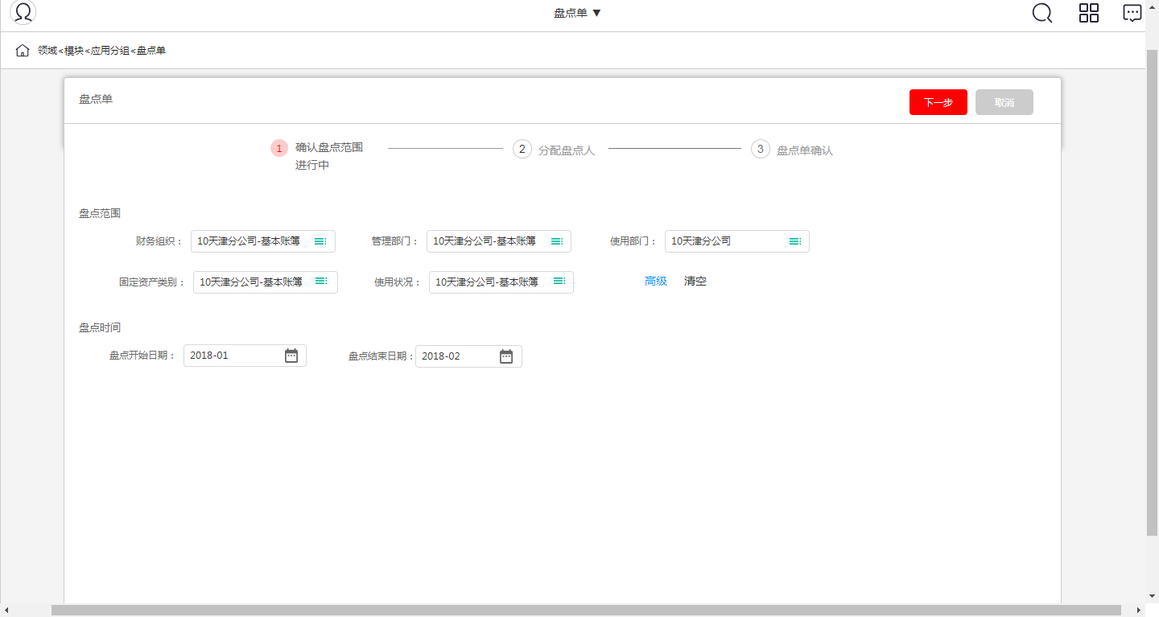
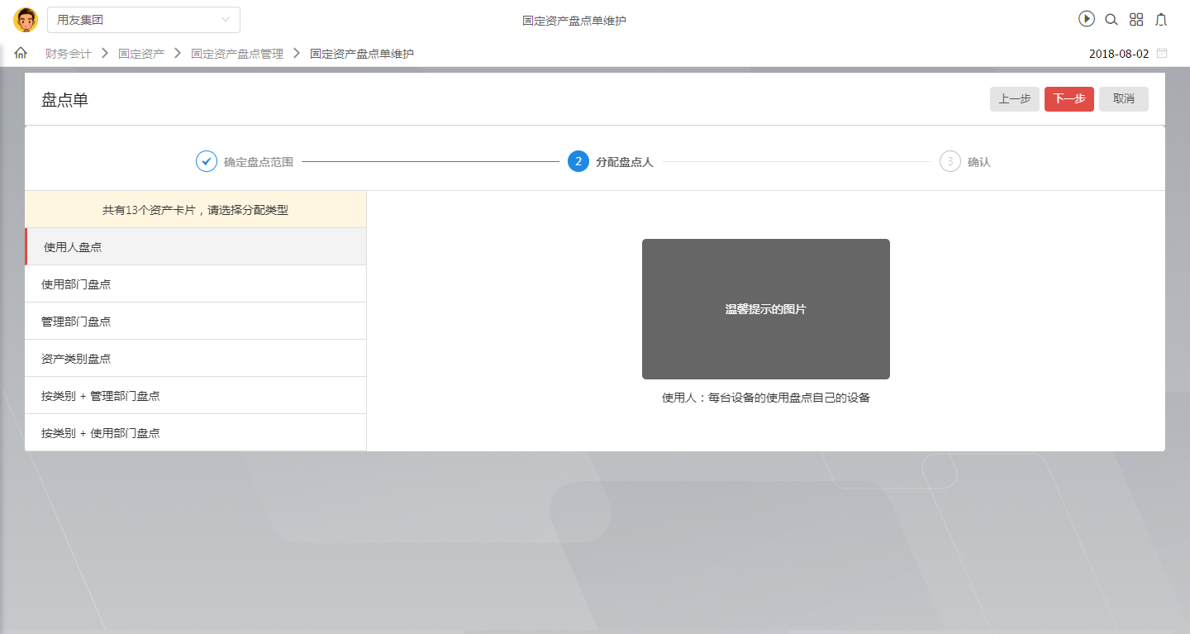
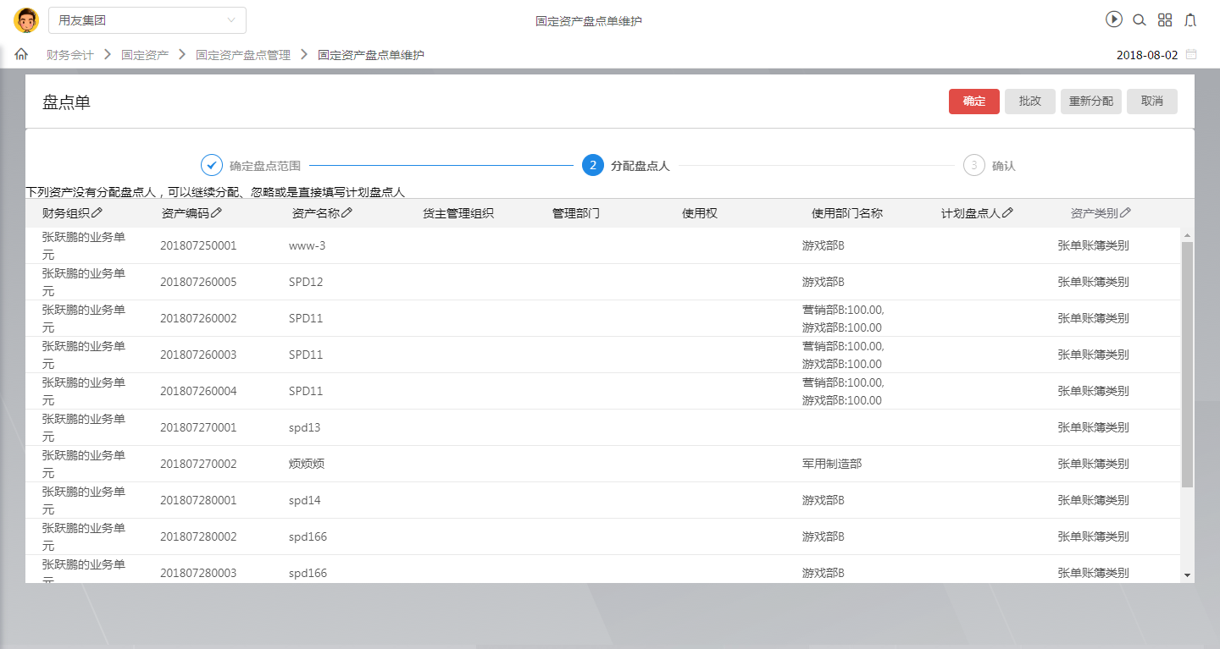
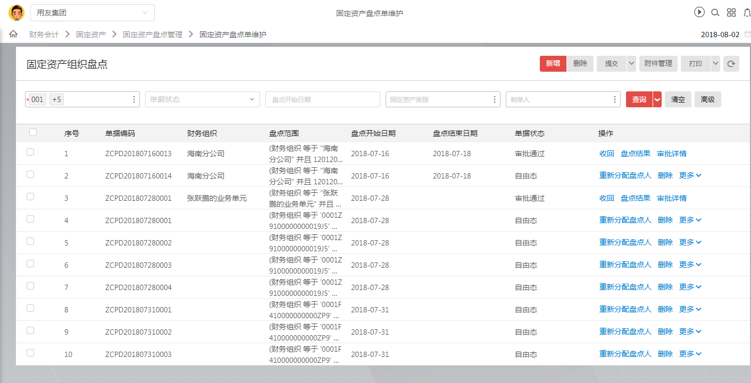
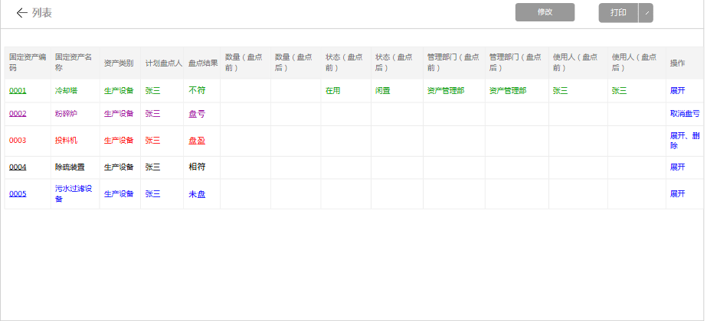
资产盘点成果展示
Notes:
移动盘点结合！！! 柱状图解全，为什么做这个！！！—汇总

Slide 10
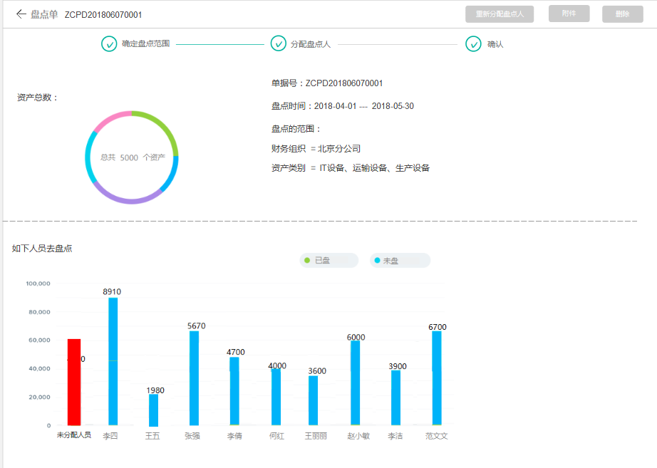
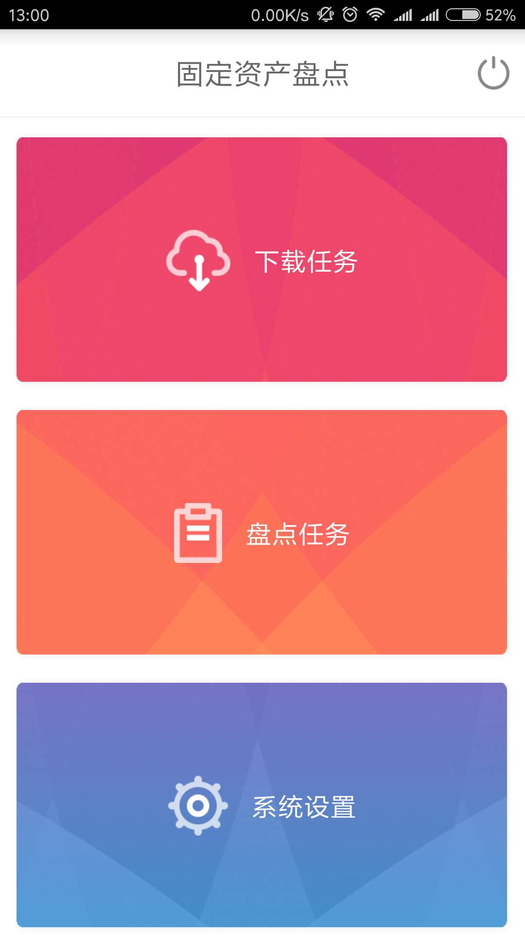
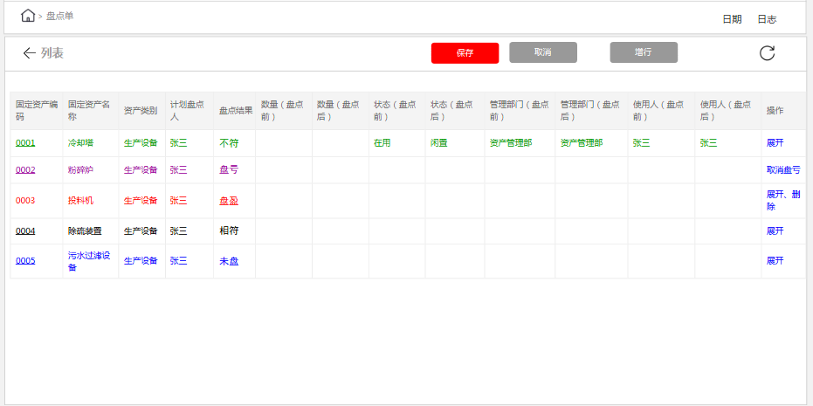
Ncc盘点方式
Notes:
首先解答为什么做这个

Slide 11
工作总结
了解NCC开发规范，能够独立开发一些功能节点，快速适配公共功能。
给团队提供了公共适配方案，锻炼了自己的开发思想。
在日常工作中提高了个人管理能力，使平常的工作更加高效。

Slide 12
未来展望
努力发挥，实现个人价值
提高自己的个人水平，在未来能够成为一个领域内的专家。
希望通过个人能力，给公司带来一些改变。

Slide 13
感谢各位的聆听
刘子境

